Slide 1
Дошкільний навчальний заклад №37
Підготувала вихователь:
Філь Анжеліка Ярославівна
Тернопіль 2017

Slide 2
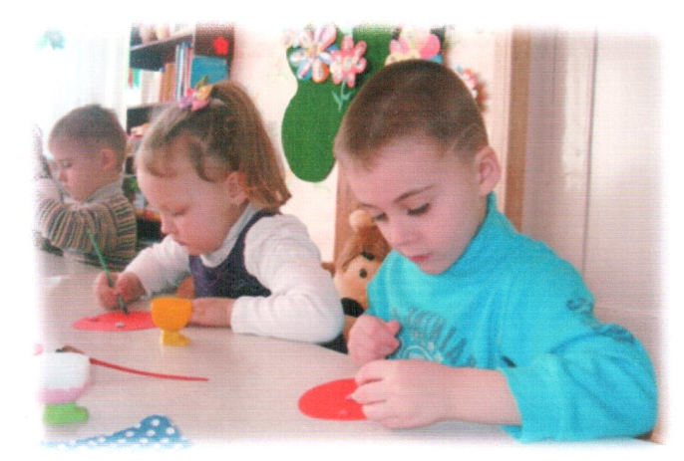
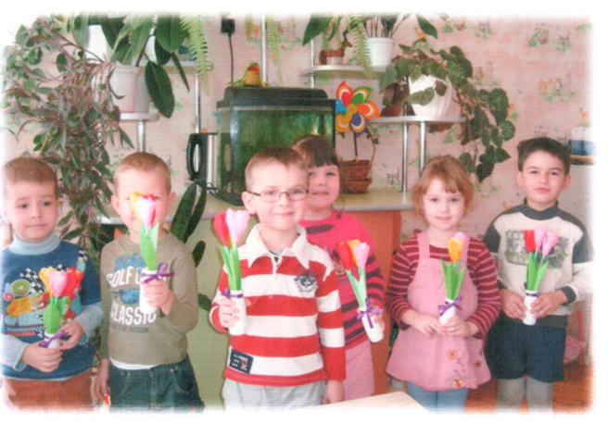
Тема: використання нетрадиційних технік зображувальної діяльності, як засіб розвитку творчих здібностей дошкільників на заняттях з художньої праці.

Slide 3
Мета:
впроваджувати нетрадиційні техніки зображувальної діяльності на заняттях з художньої праці;
розвивати творчі здібності дошкільників на заняттях і в повсякденному житті;
формувати естетичне сприйняття, художній смак;

Slide 4
Освітні завдання Удосконалювати художньо-творчі здібності дітей;
Сприяти пізнанню властивостей матеріалів, бажання експериментувати з ними;
Розвивати вміння створювати художні образи;
Розвивати окомір, спритність рухів рук, пальців, вміння володіти інструментами та матеріалами;
Закріпити вміння впроваджувати художню мету під час створення виробу, вміти планувати кінцевий результат;
Удосконалювати вміння досягати успіхів у роботі, пишатися своїм результатом.

Slide 5
Шляхи вирішення
Підвищення власної культури, самоосвіти | Відвідування виставок, театрів, музеїв; Ознайомлення з літературою; Відвідування навчально – методичних заходів; Навчання на курсах підвищення кваліфікації.
Організація роботи з дітьми | Заняття із СХД, ручної праці, образотворчої діяльності; Бесіди, спостереження Ознайомлення з творами мистецтва; Гурткова робота.
Взаємодія з іншими педагогами | Проведення колективних переглядів занять; Проведення консультацій; Участь у конкурсах; Проведення майстер – класів.
Співпраця з батьками | Проведення відкритих дверей; Консультації, анкетування; Організація виставок спільних робіт батьків та дітей; Проведення майстер - класів.

Slide 6
Методи та прийоми
Наочні
розгляд творів мистецтва; елементів зображення, кольорової гами, показ прийомів зображення.
бесіди, пояснення прийомів зображення, обговорення композиційно – колористичного вирішення, використання художнього слова, музичних творів.
Словесні
«Мозковий штурм», «Моделювання маленькими чоловічками», «Ланцюжки протиріч», «Мікрофон»
ТРВЗ
Ігрові
сюрпризні моменти створення ігрових ситуацій, сюжетні заняття
оволодіння практичними навичками, умінням створювати зображення нетрадиційним способом, та з нетрадиційного матеріалу
Практичні

Slide 7
Організаційні принципи, які використовую у роботі
1.Емоційне сприйняття образу.
2.Створення атмосфери співпраці.
3.Здійснення індивідуального підходу.
4.Зацікавлення дітей.
5.Доступність,послідовність, систематичнісь та поступове ускладнення завдань.
6.Варіативність зображувальних засобів і технічних прийомів.

Slide 8
Організація розвивального середовища
Облаштування робочого місця
Наявність допоміжних матеріалів
Заняття (різні види), творчі завдання
Інтеграція видів зображувальної діяльності
Оцінювання робіт
Організаці спільних художніх виставок дітей та батьків
Проведення майстер – класів для батьків
Презентація проекту «Мій родовід»
Щоденні спостереження у природі
Дослідження природніх матеріалів
Експерименти з природнім матеріалом

